Slide 1
Многоликая химия
Обзор подготовила вед. библиотекарь Коновалова Ю. В.
(студенческий читальный зал)

Slide 2
Химия – наука о составе, строении, свойствах, превращениях
веществ и явлениях, их сопровождающих
Век, в котором мы живем, называют «веком химии». Это связано с тем, что именно в последние годы развитие этой отрасли достигло пика в сравнении с предыдущими периодами. Медицина, парфюмерия, металлургическая и топливная промышленность — это лишь малая часть отраслей, которые просто не смогут существовать без развития химии. Усиливается влияние методов современной биотехнологии на многие отрасли производства, включая фармацевтику, экологические технологии, выращивание растений, изготовление продуктов питания, а также текстиля, бумаги, целлюлозы и кожи. Неоспоримо, что сегодня химия занимает значительную часть в жизни человечества, еще более очевидно, что она — наука будущего.

Slide 3
Химия – одна из фундаментальных естественно-научных дисциплин, занимающая важное место в подготовке современного врача. Она закладывает физико-химическую основу изучения функционирования биологических систем различного уровня организации на молекулярном уровне. В медицине широко применяют такие термины, как биогенные элементы, биоэнергетика, фармакокинетика, электрофорез, гемодиализ, гемосорбция и др. Сегодня трактовать проблемы, связанные с тем, или иным заболеванием, назначать эффективные методы и средства их лечения без должной физико-химической подготовки невозможно. Особенностью данного учебника является то, что он состоит из двух частей: предварительного и основного курсов. Наличие «реанимационного» курса связано с разным уровнем химической подготовки студентов. В данной книге авторы предприняли попытку сохранить общую химию как целостную дисциплину, а не как некий курс избранных глав химии.
373.1
П 57
Попков, В. А. Общая химия / В. А. Попков, С. А. Пузаков. – Москва : ГЭОТАР-Медиа, 2007. – 976 с.

Slide 4
Учебник «Химия: Основы химии живого» рекомендован к изданию как победитель Всероссийского конкурса учебников для бакалавров по фундаментальным дисциплинам для студентов высших учебных заведений. Химия является фундаментальной наукой и мощным инструментом исследования и познания процессов в живых системах. Цель данного учебника – сформировать у читателя целостное восприятие химии, показать её тесную связь с жизнедеятельностью биологических систем, раскрыть химические и физико-химические аспекты превращений молекула – клетка – организм. В учебнике использована модульная система с сохранением классической последовательности изложения разделов химии. Это рационально, так как при наличии логической взаимосвязи между всеми модулями отдельные темы можно выносить в качестве элективов для самостоятельной работы, а некоторые модули даже изучать параллельно.
541.1
С 474
Слесарев, В. И. Химия : Основы химии живого / В. И. Слесарев. –
Санкт-Петербург : Химиздат, 2018. – 784 с.

Slide 5
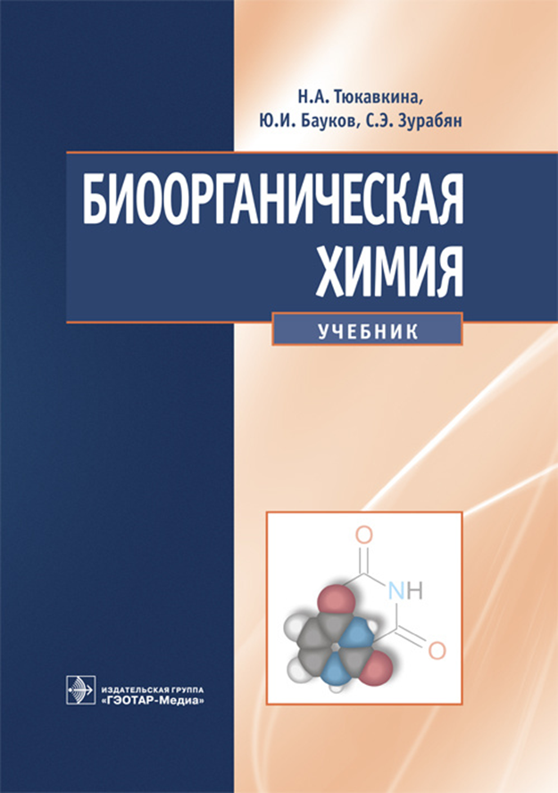
На протяжении многовековой истории развития естествознания
установилась тесная взаимосвязь между медициной и химией.
Биоорганическая химия изучает строение и химические свойства органических веществ, участвующих в процессах жизнедеятельности, в непосредственной связи с их биологическими функциями. Поскольку биоорганическая химия изучает биологически значимые вещества, она может служить «молекулярным инструментом» при разностороннем исследовании компонентов живой материи. В системе высшего медицинского образования сформировалась интеграция биоорганической химии с биохимией, биологией, фармакологией, биофизикой и другими медико-биологическими дисциплинами. Учебник имеет нетрадиционное построение. Важным является материал, соответствующий обязательному содержанию учебной программы. Другая, элективная, часть учебного материала предусматривает возможность совершенствования самостоятельной работы студентов. В учебнике имеется глоссарий.
577.1
Т 981
Тюкавкина, Н. А. Биоорганическая химия / Н. А. Тюкавкина,
Ю. И. Бауков, С. Э. Зурабян. – Москва : ГЭОТАР-Медиа,
2015. – 416 с.

Slide 6
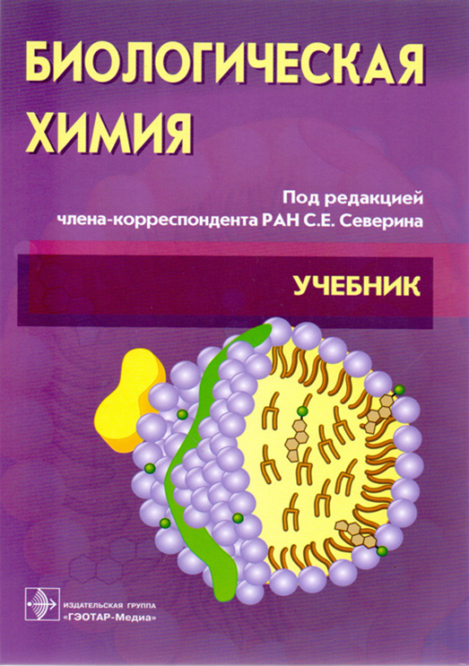
Биохимия – одна из наиболее динамично развивающихся наук,
изучающих процессы в живых организмах. Любой физиологический, или патологический процесс можно считать досконально изученным, если его можно описать на молекулярном уровне. Действия врача будут наиболее успешными и щадящими по отношению к организму больного, если ему понятны молекулярные механизмы взаимодействия лекарств и других способов воздействия на организм, с реакциями, происходящими в организме человека. Весь материал учебника разделен на модули. Каждая модульная единица содержит как обучающий, так и контролирующий материалы. «Живая» иллюстрация должна помочь студентам разобраться в сложных схемах реакций, протекающих в клетках in vivo: репликации, репарации, биосинтезе белка, энергетическом обмене. Книга дополнена DVD-диском.
577.1
Б 633
Северин, С. Е. Биологическая химия с упражнениями и задачами /
С. Е. Северин. – Москва : ГЭОТАР-Медиа, 2012. – 624 с.

Slide 7
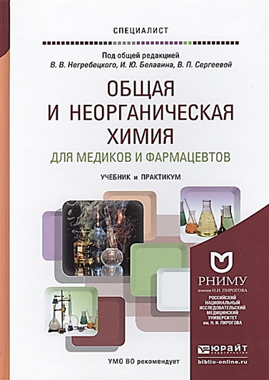
Необходимость создания данного учебника вызвана тем, что до настоящего времени в России отсутствовали специальные учебники по общей и неорганической химии, предназначенные для студентов фармацевтических факультетов медицинских вузов. В основу представленного материала положены лекции, читаемые на кафедре химии Российского национального
исследовательского медицинского университета им. Н. И. Пирогова (РНИМУ) по дисциплине «Общая и неорганическая химия». Данная кафедра единственная в России, где преподают все химические дисциплины, предусмотренные Федеральным государственным образовательным стандартом высшего образования четвертого поколения по специальности
«Фармация». Представленный учебник является первым в серии, которая учитывает уникальный опыт сквозной программы обучения на одной кафедре и сложившиеся связи с рядом кафедр Университета, осуществляющих преподавание на фармацевтическом факультете.
546
О 28
Негребецкий, В. В. Общая и неорганическая химия для медиков и
фармацевтов / В. В. Негребецкий, И. Ю. Белавин, С. В. Петрова. –
Москва : Издательство Юрайт, 2016. – 357 с.

Slide 8
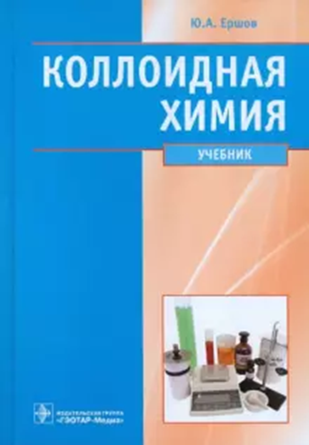
Впервые в курсе коллоидной химии подробно рассмотрены
закономерности дисперсных систем в применении к технологиям лекарственных препаратов на основе различных дисперсионных сред. К таким системам относятся, например, жидкие суспензионные формы, порошки, таблетки, эмульсии, аэрозоли, широко используемые в медицине. В начале курса рассмотрены понятия дисперсности и дисперсных систем, роль межфазной поверхности в дисперсных системах, классы дисперсных систем. Следующие разделы посвящены физико- химическим закономерностям поверхностных явлений и адсорбции. Затем идут разделы, посвященные физико- химическим методам измерения количественных характеристик дисперсных систем разных классов. Материал подробно иллюстрирован графиками, таблицами, рисунками.
544.7
Е 804
Ершов, Ю. А. Коллоидная химия. Физическая химия
дисперсных систем / Ю. А. Ершов. – Москва : ГЭОТАР-Медиа,
2013. – 352 с.

Slide 9
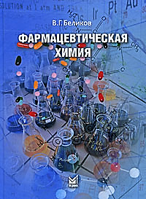
Фармацевтическая химия – наука, которая, базируясь на общих законах химических наук, исследует способы получения, строение, физические и химические свойства лекарственных веществ, взаимосвязь между их химической структурой и действием на организм, методы контроля качества и изменения, происходящие при хранении. Задачи, стоящие перед фармацевтической химией, решаются с помощью классических физических, химических и физико-химических методов, которые используются как для синтеза, так и для анализа лекарственных средств. Объектами фармацевтической химии являются:
Лекарственные вещества
Лекарственные средства
Лекарственная форма
Лекарственные препараты
Биологически активные добавки
Гомеопатические лекарственные средства
615
Б 432
Беликов, В. Г. Фармацевтическая химия. / В. Г. Беликов. –
Москва : МЕДпресс-информ, 2007. – 624 с.

